Slide 1
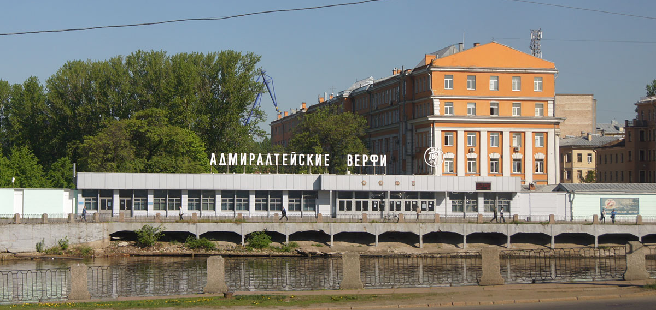
Формы
профориентационной работы
ОАО «Адмиралтейские верфи»
Докладчик:
Малышева Татьяна,
ведущий специалист
Учебный центр
моб.тел. +79516874613
E-mail:Malisheva.TI@ashipyards.com

Slide 2
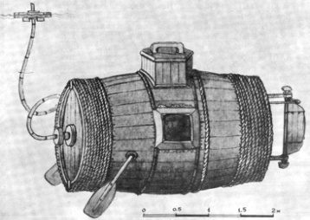
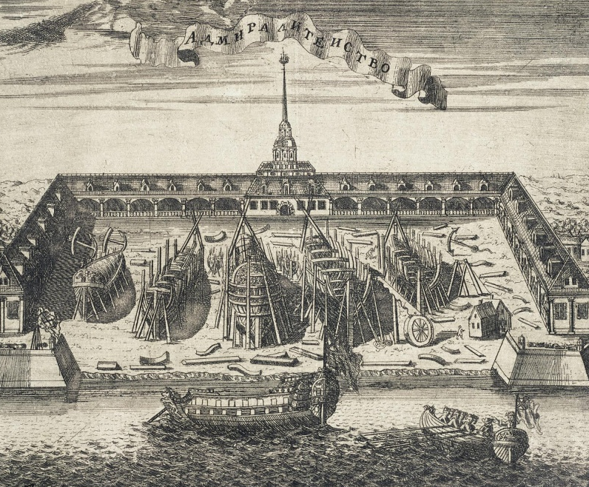
Наша история…
Строительство главной верфи России началось
5 ноября 1704 года
Всего в петровское время на верфях Адмиралтейства было построено 23 корабля и более двухсот галер.
Проект «Потаенное судно"
Ефима Никонова

Slide 3
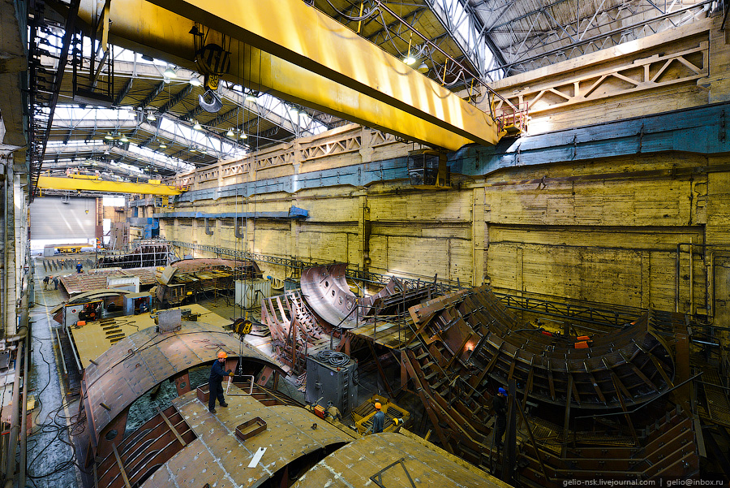
Адмиралтейские верфи сегодня…
Это современное предприятие
принимающее активное участие
в развитии отечественного судостроения

Slide 4
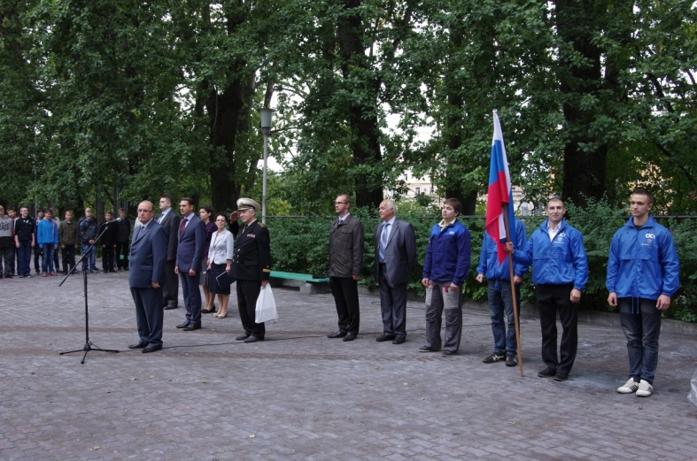
Подготовка специалистов основных рабочих профессий для предприятия производится в профильных учебных заведениях.
Организация различных видов практики по профильным специальностям;
Награждение лучших учащихся профильных УЗ;
Посещение группы учащихся спуска подводной лодки;
Проведение совместных мероприятий на территории Предприятия (Линейка 1 сентября, экскурсии).
Совместное участие в конкурсах профессионального мастерства.
Трудоустройство выпускников.

Slide 5
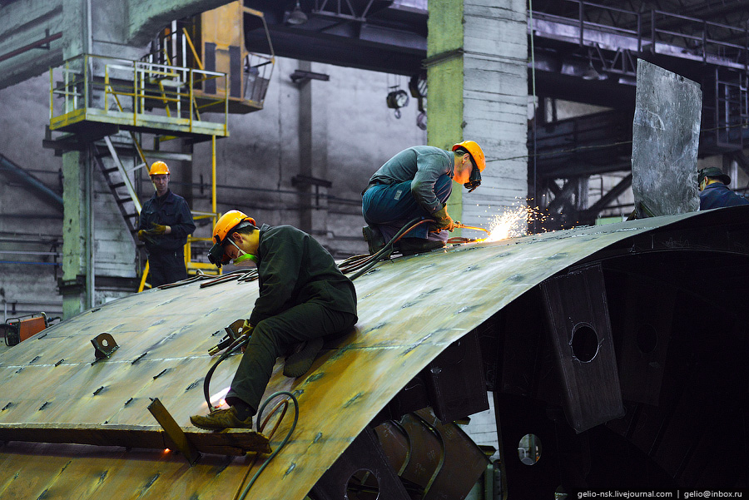
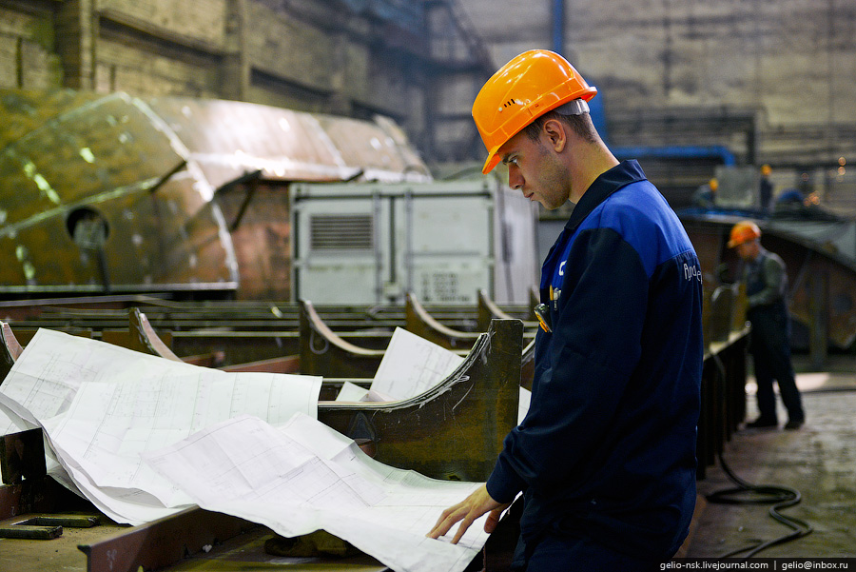
Целевая подготовка рабочих кадров из числа взрослого населения по востребованным в Обществе профессиям

Slide 6
План проведения открытых профориентационных уроков в школах СПб
1. Прибытие специалистов предприятия в школу
2. Приветственное слово представителя учебного центра ОАО «Адмиралтейские верфи». Раздача информационных буклетов.
3. Видео-ролик об Обществе
4. Презентация ОАО «Адмиралтейские верфи»
5. Видео-ролики об учреждениях профессионального образования
6. Интерактивная игра на 10 минут
7. Вопросы от аудитории
8. Вручение памятных сувениров
9. Слова благодарности. Завершение мероприятия.

Slide 7
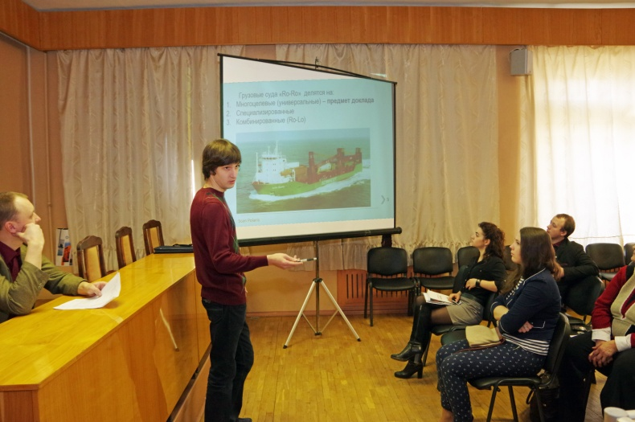
Проведение учебных конференции для учащихся профессиональных образовательных учреждений

Slide 8
Участие в районных Ярмарках морских профессий

Slide 9
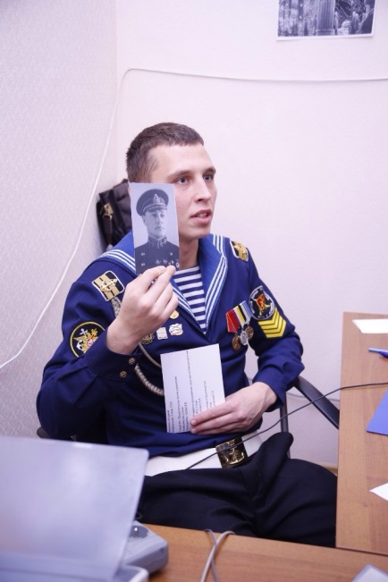
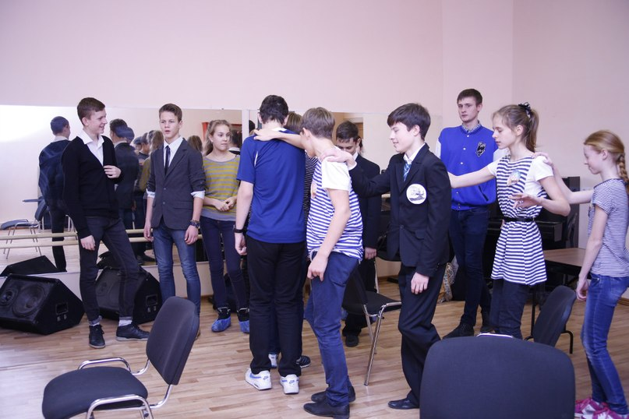
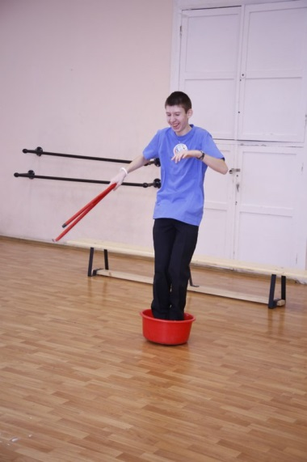
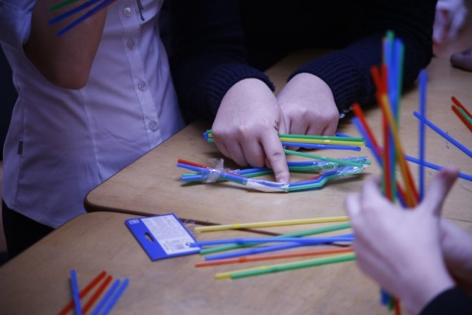
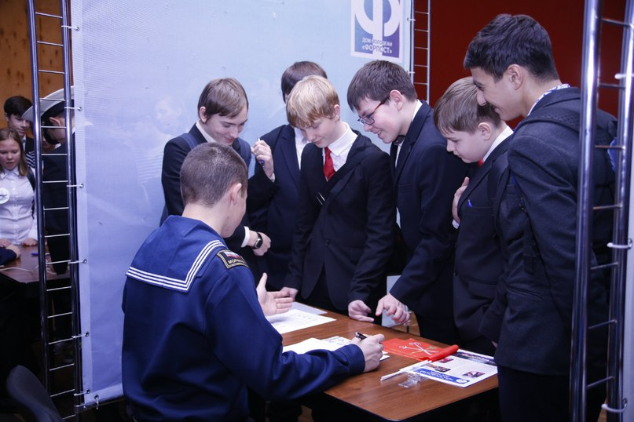
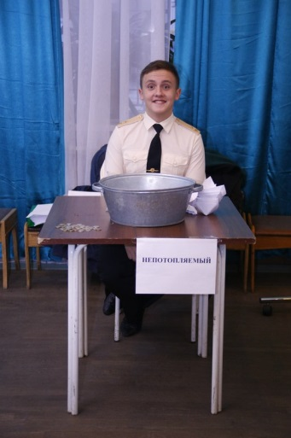
Уникальность программы – «учение с увлечением» - квест

Slide 10
Апрельские ярмарки морских профессий 2015

Slide 11
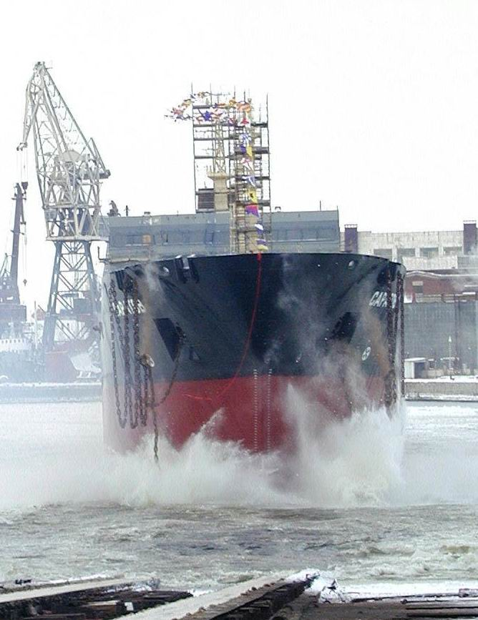
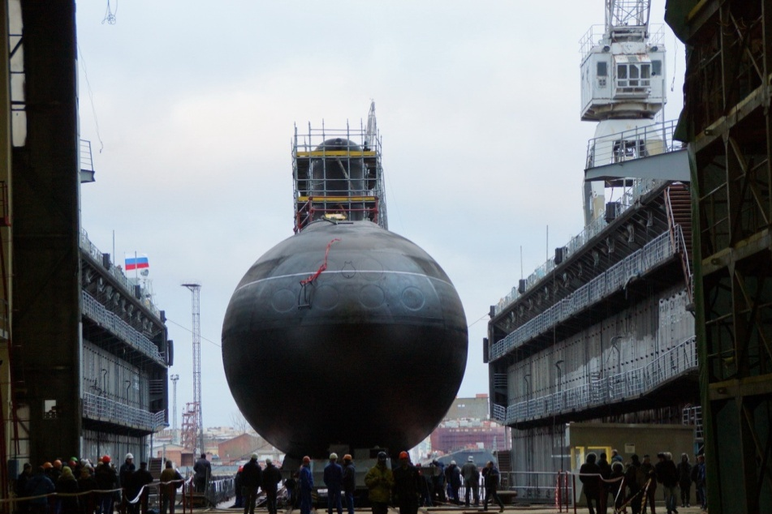
Наш адрес:
190121, Санкт-Петербург,
Набережная реки Фонтанки, дом 203

